Slide 1

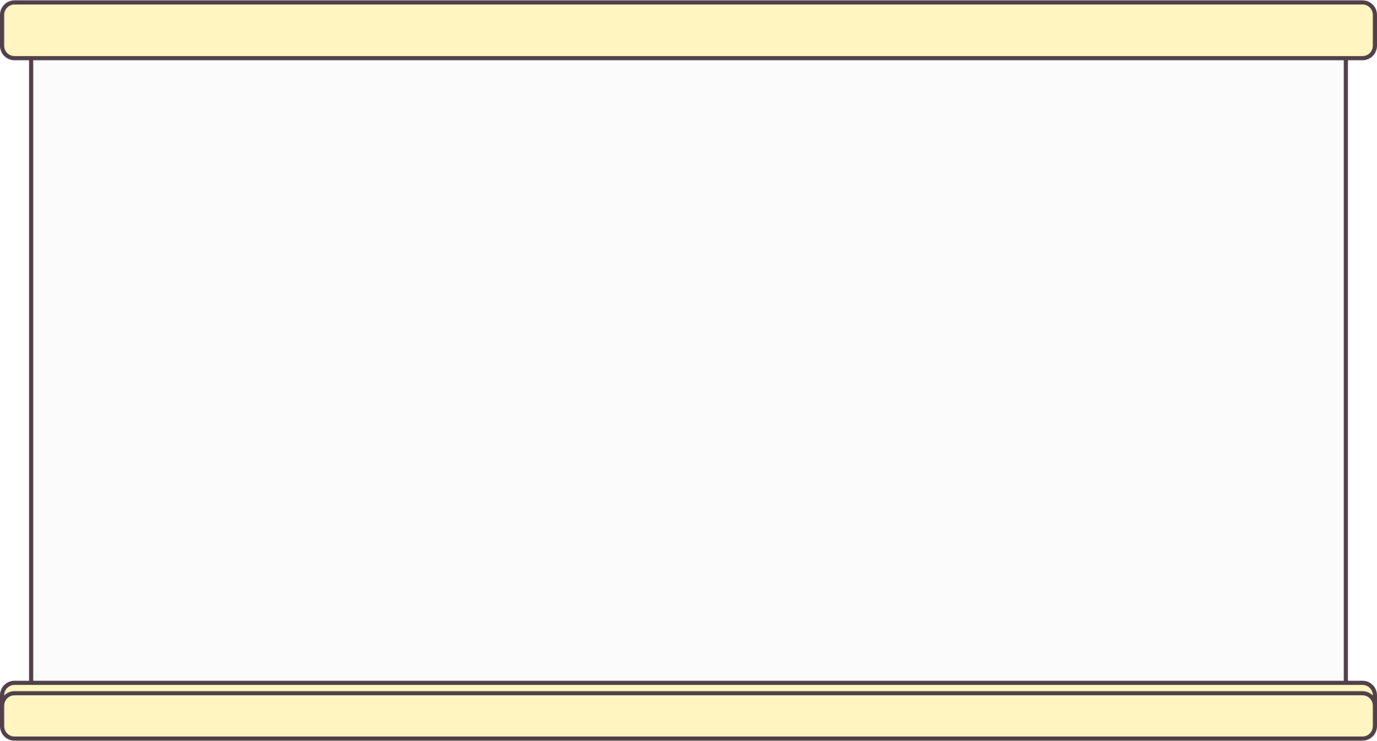







2024-1학기 (IPP/일병/연계과정)

Slide 2
















Slide 3




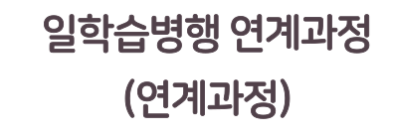




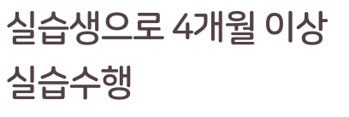
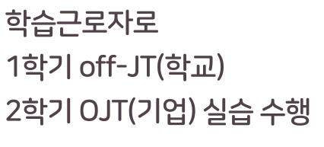
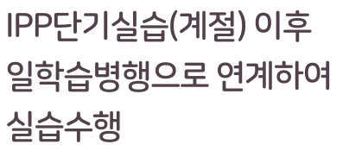
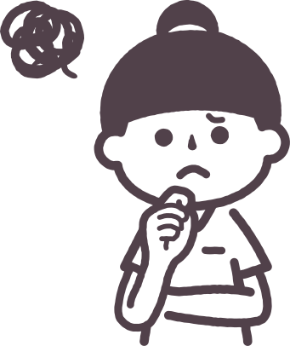
실습기간:
24.01.01 ~24.06.30
실습기간:
24.08.01 ~25.02.28
실습기간:
24.01.01 ~24.02.29
&
24.08.01 ~25.02.28

Slide 4







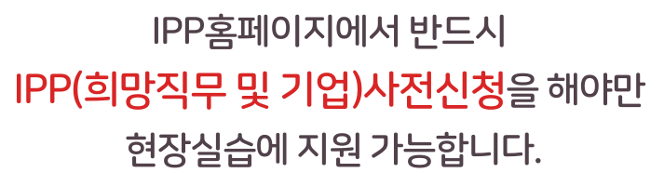





사전신청기간:
23.10.30(월) ~23.11.30(금)
*방문상담 : 원흥관 F317호
(02-2260-3622~3624/3640)
*학사상담(IPP):02-2260-3628
*학사상담(일병):02-2260-3640
*카카오톡 : 동국대IPP사업단

Slide 5





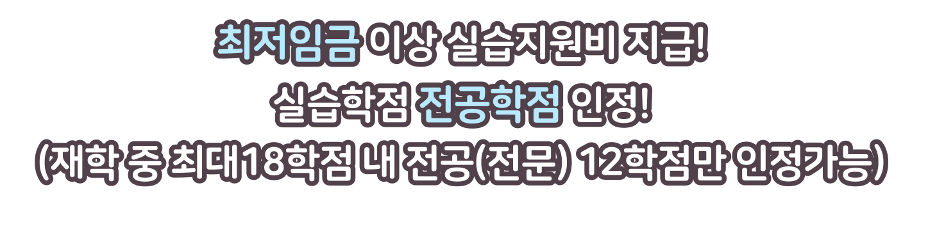

Slide 6



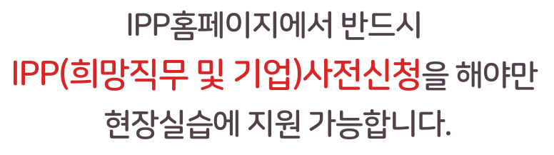
사전신청기간:
23.10.30(월) ~23.11.30(금)
*방문상담 : 원흥관 F317호
(02-2260-3622~3624/3640)
*학사상담(IPP):02-2260-3628
*학사상담(일병):02-2260-3640
*카카오톡 : 동국대IPP사업단

